Slide 1

Política Nacional de Resíduos Sólidos – acordos nacionais
Dezembro/2015

Slide 2



Política Nacional de Resíduos Sólidos
responsabilidade compartilhada

Slide 3


Slide 4
O que está
funcionando?

Slide 5
Pneus inservíveis
Reciclanip e associados
Consumidores
Fabricantes, importadores, distribuidores e comerciantes
Varejo especializado
Recuperação da matéria-prima
2,68 milhões de toneladas
+ de 800 pontos
Fonte: site Reciclanip, 2013

Slide 6
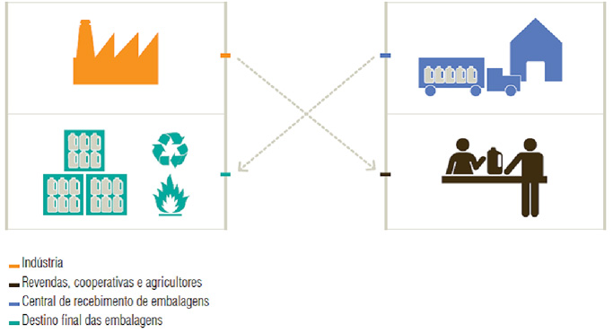


Embalagens de Agrotóxicos
Coordenado pelo InpEV
364.782 toneladas de embalagens

Slide 7



Pilhas e baterias
1350
pilhas comuns de zinco-manganês, alcalinas, recarregáveis e baterias portáteis.
Postos de Coleta
Estabelecimentos revendedores, assistências técnicas ou postos de recebimento credenciados
957 toneladas
Coordenado pela Abinee
Fonte: site Abinee, 2015

Slide 8

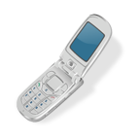
Equipamentos de telefonia
Recuperação de metais nobres e tratamento dos componentes perigosos
5.714
Postos de coleta
lojas de atendimento das operadoras e revendedores do varejo
Exportados para os EUA

Slide 9
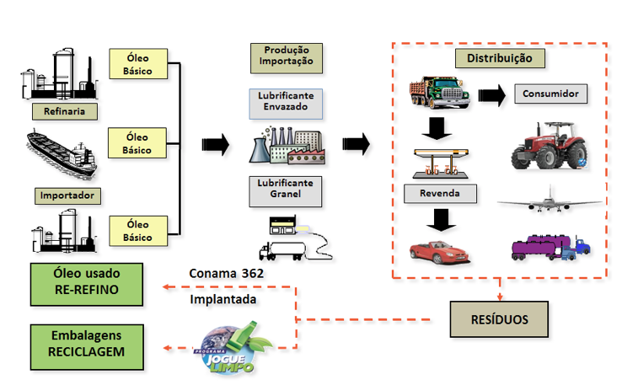
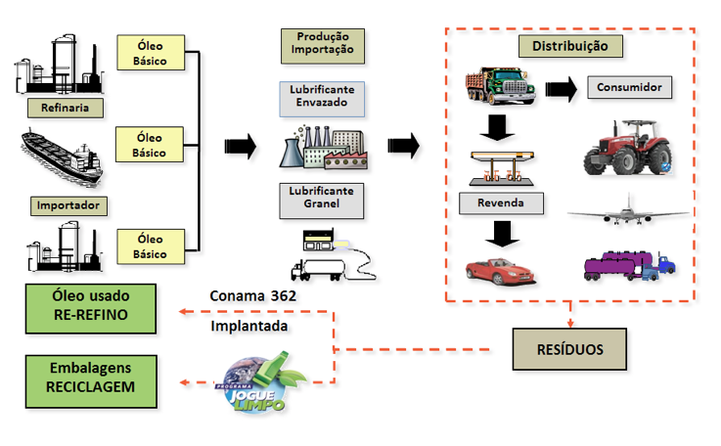
Óleo Lubrificante Usado – OLUC
4.328 municípios
383.591.000 litros enviados ao rerrefino
Coordenado pelo Instituto Jogue Limpo

Slide 10
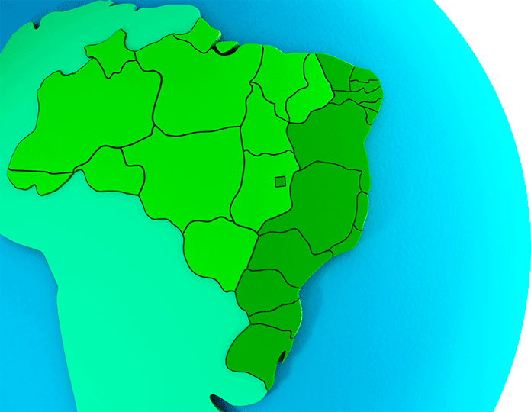
Embalagens usadas de óleo lubrificante
Desde 2005, foram recolhidas 422.981.538 unidades
Estabeleceu metas e diretrizes para a 1ª fase de implantação
Termo aditivo para a 2ª fase - expansão para os estados das regiões Norte e Centro-Oeste; e estados do Maranhão e Piauí.
Coordenado pelo Instituto Jogue Limpo

Slide 11

Lâmpadas fluorescentes e similares pós-consumo
Assinado em novembro de 2014.
Destinado ao recebimento de lâmpadas fluorescentes tubulares, lâmpadas de vapor metálico, vapor de sódio, lâmpadas compactas e lâmpadas de luz mista descartadas por geradores domiciliares

Slide 12
Desafios a vencer
Ampliação da rede de empresas descontaminadoras – concentradas no Sul e Sudeste
Simplificação do cadastro junto ao Ibama
Revisão das exigências para a autorização dos postos de entrega
Controle que condicione a emissão da licença de importação à regularidade do importador à lei n° 12.305/2010 e ao cumprimento dos termos do acordo setorial (cláusula 8, I)

Slide 13
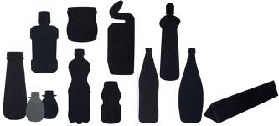
Embalagens em geral
Firmado em 25/11/2015
Previsão de reduzir em 22% do mais de material reciclável enviado aos aterros sanitários, equivalente a 3815 toneladas/dia, no prazo de 2 anos,
Estabelecer sistema de recompra do material reciclável coletado pelos catadores
Participação do varejo por meio das redes de supermercadistas

Slide 14
As logísticas
reversas em discussão

Slide 15
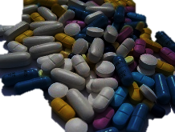
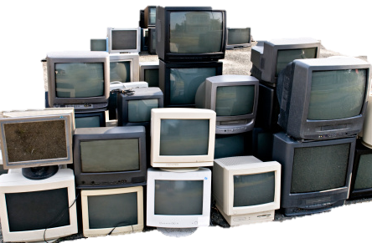
Medicamentos pós-consumo
Resíduos de equipamentos eletroeletrônicos

Slide 16
Desafios a vencer
Ampliação da rede de empresas qualificadas para a destinação final
Revisão das exigências para a autorização dos postos de entrega
Simplificação do cadastro junto ao Ibama
Articulação fiscalizatória e regulatória da Anvisa, ANTT, Conama, Ibama quando às normas que tratam sobre medicamentos usados e vencidos.

Slide 17
Desafios a vencer
Controle de importação para identificar as empresas que não ratificam o acordo setorial
Ampliação da rede de empresas qualificadas para a destinação final
A revisão da tipificação do enquadramento do produto pós-consumo (fora de uso) como perigoso
Revisão das exigências para a autorização dos postos de entrega

Slide 18
Desafios a vencer
Aprimorar os controle para o combate ao contrabando e descaminho
Problema fiscal para a retirada dos produtos pós-consumo
Normatização do compartilhamento, no mesmo veículo, das mercadorias novas e os produtos pós-consumo
Não tributação do valor referente ao custeio da LR
  Impacto no valor do produto = perda de competitividade

Slide 19
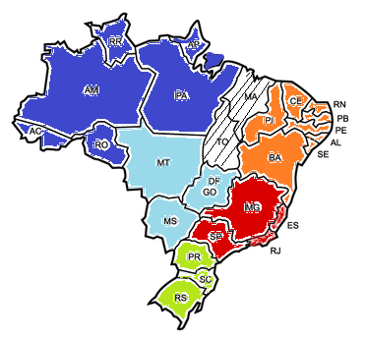
Atuação da CNC
FBHRS
Febrac
Feduaneiros
Fecombustíveis
GTT-MA
Sesc DN
Integrantes
Senac DN

Slide 20
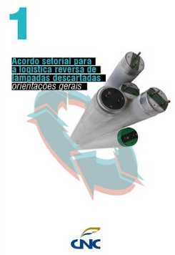
Canais de comunicação
https://www.facebook.com/groups/gttma.cnc/
http://cnc.socialbase.com.br/

Slide 21








Notes:
and keep the audience’s needs top of mind,

Slide 22




Obrigada!
Cristiane de S Soares
Assessora especial
Confederação Nacional do Comércio de Bens, Serviços e Turismo
cristianesouza@cnc.org.br
Notes:
But also change the world. (Well, at least your part of the world.)

